Slide 1
Ona tili
7-
sinf
Mavzu:
TIL VA NUTQ
O‘qituvchi: f.f.n.
Shodiyeva Dilfuza Shomirzayevna

Slide 2
Til deb nimaga aytiladi?
Til – ijtimoiy hodisa.
Insonni so‘z ayladi judo hayvondin,
Bilkim, guhari sharifroq yo‘q andin.
(Alisher Navoiy)
Til – millat ruhi.
Har bir millatning dunyoda borlig‘in ko‘rsatadurg‘on oyinayi hayoti til va adabiyotdir. Milliy tilni yo‘qotmak millatning ruhini yo‘qotmakdir. (Abdulla Avloniy)

Slide 3
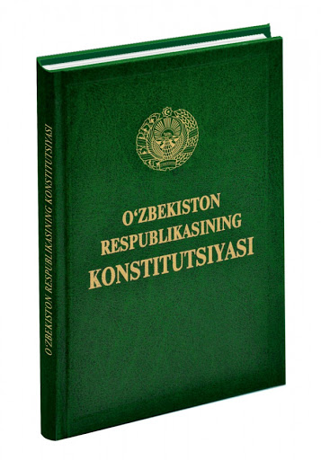
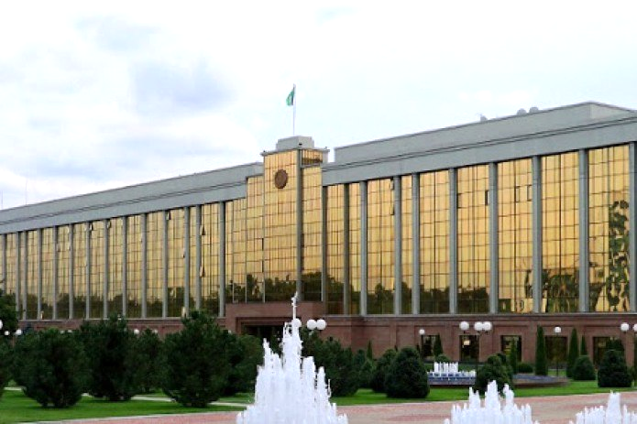
o‘ZBEKISTON RESPUBLIKASINING QONUNI DAVLAT TILI HAQIDA
1-modda. O‘zbekiston Respublikasining davlat tili o‘zbek tilidir.

Slide 4
NUTQ NIMA?
Nutq – aloqa shakli bo‘lib, nutqiy faoliyat natijasida
yuzaga chiqadi.
Nutqiy faoliyat kishilarning
bir-birlariga tushunarli bo‘lgan til vositasida
o‘zaro fikr almashishlari, nutqiy aloqaga kirishishlaridir.

Slide 5
TIL VA NUTQ
Tilga xos xususiyatlar
Nutqqa xos xususiyatlar
Umumiylik
Tilni xalq, millat yaratadi.
Til nisbatan turg‘un, barqaror.
Tilning hajmi noaniq.
Xususiylik
Nutqni har bir shaxs yaratadi.
Nutq doim harakatda bo‘lib, o‘zgaruvchan hodisa sanaladi.
Nutqning hajmi nisbatan aniq.

Slide 6
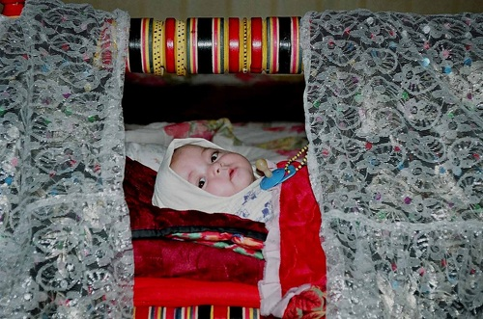
O‘zbek tili nima uchun bizga ona tili sanaladi?
Ona tilim – onajonim tili bu –
Beshikdanoq singgan jon-u quloqqa.
El-u yurtim, xonumonim tili bu,
Qadimlikda o‘xshar ona tuproqqa.
(Mirtemir)

Slide 7
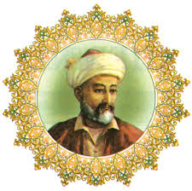
Alisher Navoiy (1441-1501)
Tilga ixtiyorsiz —
elga e’tiborsiz.
Alisher Navoiy

Slide 8
Gaplarni ko‘chiring. O‘zbek tiliga davlat tili maqomining berilishi va uning ahamiyati haqida bahs uyushtiring.
3-mashq
Til haqidagi qonun bizga nima uchun kerak? G‘ururimizni namoyish qilish uchunmi? Izzat-nafsimizni qondirishimiz uchunmi?
Yo‘q! Bizga til haqidagi qonun o‘zligimizni saqlab qolish uchun, tilimizni yo‘qotib qo‘ymaslik uchun, o‘zbek degan xalqning yo‘q bo‘lib ketmasligi uchun kerak.
(E. Vohidov)

Slide 9
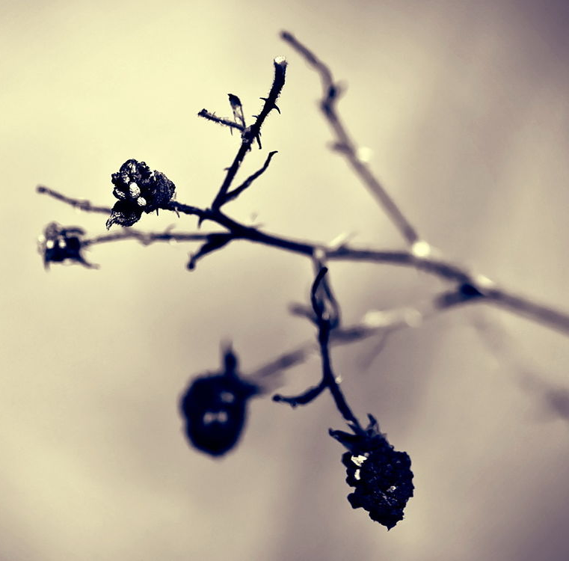
“O‘z tilini unutgan xalqning...”
O‘z tilini unutgan xalqning
Bog‘larida o‘sgan gullarin
Chirmab uxlar zaharli ilon.
O‘z tilini unutgan xalqning
Osmonida porlamas quyosh —
Nur o‘rnida to‘kiladi tosh.
O‘z tilini unutgan xalqning
Uyqusida aslo orom yo‘q —
Tegib turar kuragiga o‘q.
O‘z tilini unutgan xalqning
Mozorida ajdodlar qabri
Uzra qo‘yar bolalar tikan.
(Xurshid Davron)

Slide 10
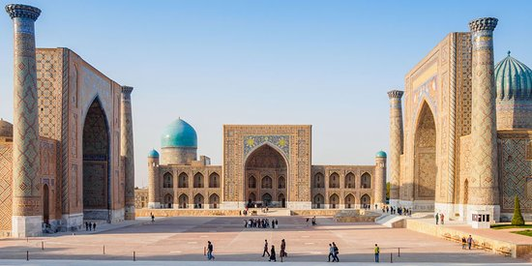
4- mashq
«O‘zbegim deb keng jahonga Ne uchun madh etmayin!» (E.Vohidov) mavzusida matn tuzish.

Slide 11
E’tiboringiz uchun rahmat!

